Slide 1
Стикеромания -
новый шаг в изучении языка

Slide 2
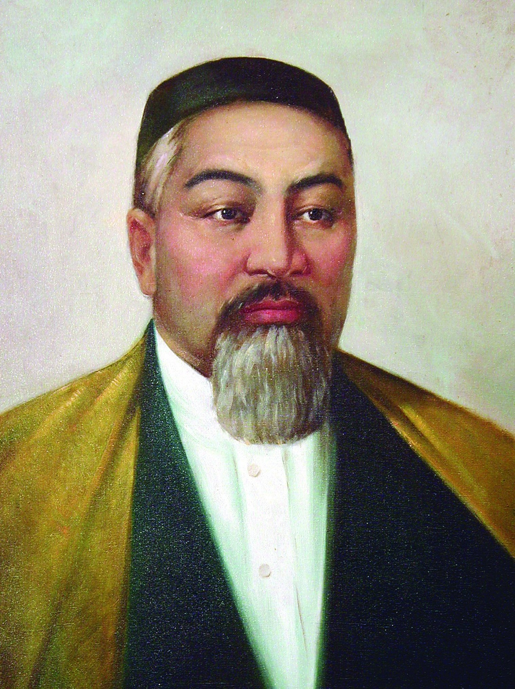
«Знание языка и культуры другого народа делает человека равноправным с этим народом и каждый язык самобытен и бесценен».

Slide 3

Обучение детей и родителей разных национальностей языку представляет собой сложный процесс формирования новой системы языкового сознания. Доказано, если хочешь научить чему-то ребенка, не заставляй его - покажи пример и он скопирует твои привычки!
Действенным и инновационном подходом для изучения языка с является «стикеромания»

Slide 4

Метод использования стикеров – это возможность выучить новые слова, не выходя из дома.
Зубрить слова просто так — скучно и неэффективно.
Мозг намного лучше запоминает визуальные образы. Такие выводы исследователи сделали еще в 60-х годах: они провели эксперимент, который позволил им определить способность человека к зрительной памяти.

Slide 5
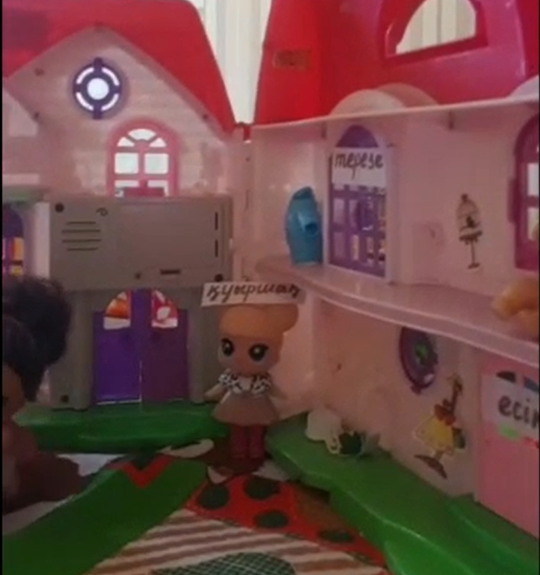
Суть метода проста: вы наклеиваете стикеры со словами на предметы, которые они обозначают.
Метод задействует сразу несколько каналов восприятия: зрительный и тактильный.
Вы не просто видите предмет, но и можете его
пощупать. Если при этом еще и скажете слово
со стикера вслух(написанное на казахском
языке), подключится третий канал — слуховой.
Огромный плюс метода стикеров — регулярность.
Человек постоянно видит слова
на казахском языке, запоминает их и
повторяет вместе с ребенком.

Slide 6
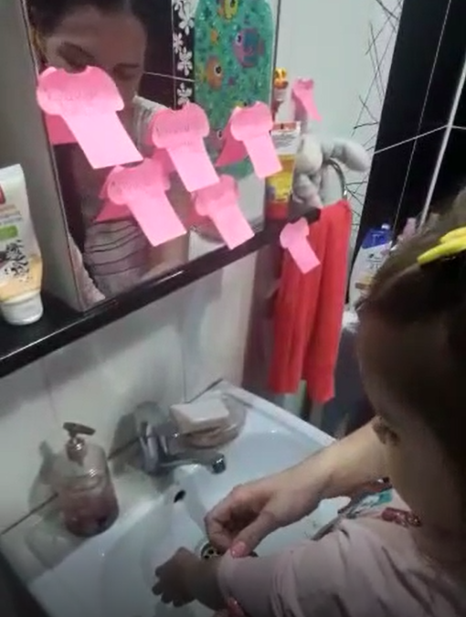
Будьте креативными.
Продумывайте слова для каждого предмета, на который будете клеить стикеры.
С помощью одной только двери можно выучить уйму новых слов:
дерево/железо, замок, ручка, скважина, порог,
косяк, вход/выход.

Slide 7
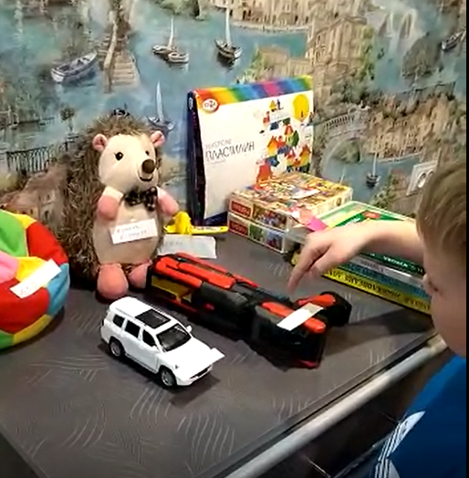
Клейте стикеры на фотографии.
Как быть, если вы хотите выучить слова на тему «одежда», но обвешивать стикерами содержимое шкафа неудобно?
Можно вырезать из журнала или распечатать фотографию с одеждой, которую чаще всего носите, обклеить ее стикерами и повесить на дверце своего гардероба.
Так же можно учить «городскую» лексику:
возьмите фотографию своего недавнего
путешествия и «промаркируйте» объекты,
которые вас на ней окружают: дома, кварталы,
знаки, деревья, тротуар или дорогу.

Slide 8
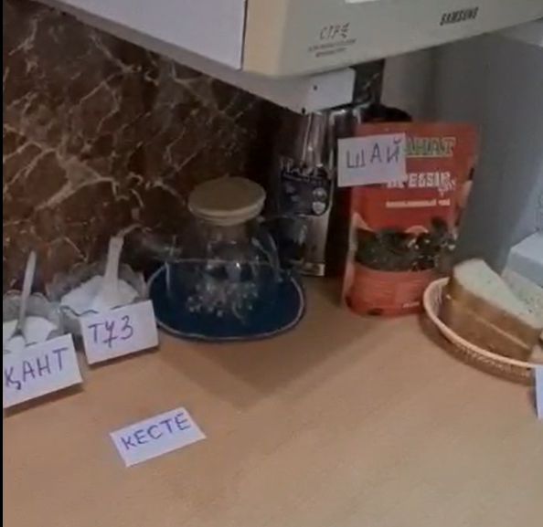
Не ограничивайтесь только мебелью.
Ваша квартира — это кладезь новой и полезной лексики, и столом с креслом дело ограничиваться не должно.
Промаркируйте в ванной все баночки, ящички,
шкафчики, предметы личной гигиены.
В письменном столе вы найдете уйму
канцелярских принадлежностей, к каждой
из которых можно прикрепить
наклейку с названием на казахском.
На кухне можете приклеить стикеры не только на столовые приборы, но и на специи, крупы, напитки и так далее. Это мы еще про холодильник не сказали: вот уж где фантазии можно развернуться!

Slide 9

Способность свободно говорить на изучаемом языке напрямую связана с объемом словарного запаса, которым мы владеем. Чем больше словарный запас, тем богаче наша речь. Тем шире возможности по пониманию чужой речи и выше способность объяснить собеседнику то, чего мы от него хотим.

Slide 10
Метод стикеров дает отличные результаты и предоставляет доступную каждому человеку возможность расширить словарный запас. Причем быстро.
Чем чаще ваш взгляд падает на стикер, тем быстрее вы запомните название.
Поэтому чтобы быстро запомнить особенно трудно запоминаемые слова — положите вещь с этим названием на видном месте, куда вы чаще всего заглядываете

